Slide 2
Кто спрятался на картинке?

Slide 3
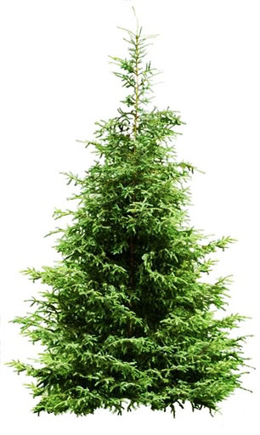
«Здравствуйте, дорогие ребята!
Мы узнали, что вы скоро пойдете в школу.
Значит, вы уже многое знаете и умеете?
Расскажите, что вы знаете о нас,
диких животных.
Если вы выполните все наши задания,
то получите интересные призы!
Вы готовы?»

Slide 4
Задание: «Ребята, почему нас называют - Дикими животными»?
Этот зверь живет в бору,
У стволов грызет кору.
Летом в шубке серенькой,
А зимою — в беленькой.

Slide 5
«Ребята, вы знаете, что я очень люблю выть на луну. Покажите, как я это делаю».
День и ночь по лесу рыщет,
День и ночь добычу ищет.
Ходит-бродит молчком,
Уши серые торчком.

Slide 6
«Ребята, у каждого из взрослых зверей есть детеныши. Скажите, как они называются».
С ветки на ветку могу я летать.
Рыженький хвост никому не поймать.
Некогда летом в лесу мне играть –
Надо грибы для зимы собирать.

Slide 7
«Мои лисята очень любят играть. Покажите, пожалуйста, веселую игру для моих детёнышей».
Хвост пушистый,
Мех золотистый,
В лесу живет,
В деревне кур крадет.

Slide 8
«Ответьте, пожалуйста, чем питаются дикие животные?»
Хозяин лесной
Просыпается весной,
А зимой под вьюжный вой
Спит в избушке снеговой.

Slide 9
Ёжик приготовил задание для ваших пальчиков.
Всю зиму между елками
Проспал мешок с иголками.
«Ф-ф.ф — хватит спать,
Пора вставать!»

Slide 10
«Скажите, как называются жилища у диких животных?»
Трав копытами касаясь
Ходит по лесу красавец.
Ходит смело и легко
Рога раскинув широко.

Slide 11
Спасибо вам, ребята!

